Slide 1

LV „Orientierung im Berufsfeld“
BWA.002
Zusatzinformation
Pädagogische Hochschule Kärnten
Viktor Frankl Hochschule
Referent:innen: Birgit Albaner, Norbert Jäger, Gabriele Pließnig

Slide 2
BWA.002 Orientierung im Berufsfeld
Lehrveranstaltungen im Bereich der Sekundarstufe Berufsbildung:
Präsenzlehre
Asynchrones eLearning
Synchrones eLearning
Selbstlernphasen

Slide 3
BWA.002 Orientierung im Berufsfeld
Lehrveranstaltungsorte:
PH-Kärnten, Hubertusstraße 1, 9020 Klagenfurt
PH-Kärnten, Kempfstraße 2-4/3, 9020 Klagenfurt
HAK-Klagenfurt, Kumpfgasse 21, 9020 Klagenfurt
An allen Standorten gibt es so gut wie keine Parkplätze!

Slide 4
BWA.002 Orientierung im Berufsfeld
Anwesenheitspflicht:
Alle Lehrveranstaltungen haben immanenten Prüfungscharakter. Dies bedeutet eine Anwesenheitspflicht von 75 Prozent = 6 UE der Präsenzlehre.
Im Bereich der BB sind alle LVen mit einem asynchronen eLearning Anteil konzipiert. Dies bedeutet, wenn die LV 1 SSt hat = 15 UE, dann werden 8 UE in Präsenz abgehalten und 7 UE asynchron online.
Ausnahme: Pädagogisch Praktische Studien haben eine 100 prozentige Anwesenheitspflicht!

Slide 5
BWA.002 Orientierung im Berufsfeld
Prüfungsleistungen:
Werden vom Lehrbeauftragten in der LV bekanntgegeben und erfolgen durch
Arbeitsaufträge
Präsentationen
Online-Prüfungen
Schulpraktische Übungen
Hospitationsberichte
Portfolio-Arbeit
Projektarbeit

Slide 6
BWA.002 Orientierung im Berufsfeld
Beurteilungen:
Sind vom Lehrbeauftragten bis zum Beginn des neuen Semesters durchzuführen und werden in PH-Online eingetragen. Sobald eine Eintragung erfolgte, erhalten Sie eine Benachrichtigung vom System.
Der positive Erfolg von Prüfungen oder anderen Leistungsnachweisen und wissenschaftlich-berufsfeldbezogenen Arbeiten ist mit „Sehr gut“ (1), „Gut“ (2), „Befriedigend“ (3), „Genügend“ (4), der negative Erfolg mit
„Nicht genügend“ (5) zu beurteilen.
Wenn diese Form der Beurteilung unmöglich oder unzweckmäßig ist, hat die positive Beurteilung „Mit Erfolg
teilgenommen“, die negative Beurteilung „Ohne Erfolg teilgenommen“ zu lauten.
Bitte kontrollieren Sie selbst am Ende des Semesters, ob Sie eine Beurteilung für jene Lehrveranstaltungen erhalten haben, an denen Sie teilgenommen haben.

Slide 7
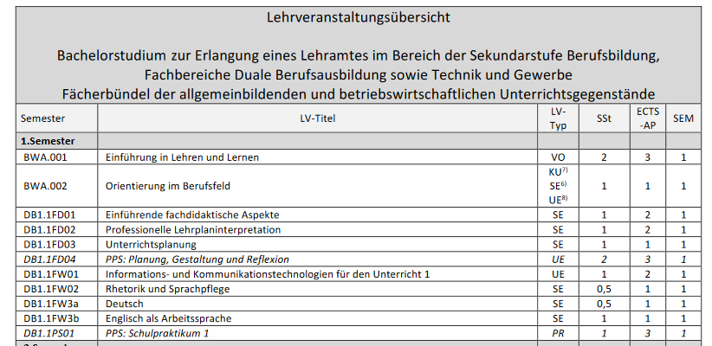
BWA.002 Orientierung im Berufsfeld
LV-Typen:
VO = Vorlesung
KU = Kurs
SE = Seminar
UE = Übung
PR = Proseminar

Slide 8
BWA.002 Orientierung im Berufsfeld
Semesterwochenstunden (SSt) und ECTS:
SSt = Semesterwochenstunde; 1 SSt = 15 UE á 45 Minuten
ECTS = European Credit Transfer System
1 ECTS = 25 Stunden á 60 Minuten
Es besteht kein direkter Zusammenhang zwischen Semesterwochenstunden und ECTS.

Slide 9
BWA.002 Orientierung im Berufsfeld
Arbeitsauftrag für heute Nachmittag:
Link zu den aktuellen Curricula:
Curriculum DATG
Curriculum FSES

Slide 10
BWA.002 Orientierung im Berufsfeld
Arbeitsauftrag 1:
Lernergebnisse und Kompetenzen analysieren:
Lesen Sie das Kapitel „Erwartete Lernergebnisse und Kompetenzen“ im jeweiligen Curriculum.
Wählen Sie zwei Kompetenzen aus, denen Sie sich im ersten Studiensemester gezielt widmen möchten.
Erstellen Sie einen kurzen Bericht (ca. 300 Wörter), in dem Sie erläutern, warum Sie sich für diese beiden Kompetenzen entschieden haben und beschreiben Sie konkret, wie Sie diese Kompetenzen im ersten Semester entwickeln möchten. Nutzen Sie dabei die Ressourcen und Methoden, die Ihnen zur Verfügung stehen (z.B. Teilnahme an Lehrveranstaltungen, Selbststudium, Praxisphasen).
Verwenden Sie für Ihren Bericht das Deckblatt für Seminararbeiten aus dem Moodle-Kurs
Gehen sie nun zu Arbeitsauftrag 2

Slide 11
BWA.002 Orientierung im Berufsfeld
Arbeitsauftrag 2:
Lehrveranstaltungsübersicht erstellen:
Suchen Sie im Curriculum die Lehrveranstaltungsübersicht für das 1. Semester (Kapitel „Lehrveranstaltungsübersicht“). Kopieren Sie die relevanten Informationen für das erste Semester heraus.
Erstellen Sie auf Ihrem Desktop einen Ordner „1. Semester“. In diesem Ordner legen Sie für jede Lehrveranstaltung des ersten Semesters einen eigenen Unterordner an, der den Titel der jeweiligen Lehrveranstaltung trägt.
Speichern Sie zukünftig in jedem Ordner die entsprechenden Unterlagen (z.B. Lehrpläne, Notizen, Literatur) zu den einzelnen Lehrveranstaltungen. Dies wird Ihnen helfen, Ihre Materialien geordnet zu halten und den Überblick über Ihre Studieninhalte zu bewahren.
Machen Sie einen Screenshot und kopieren Sie diesen in ihr Dokument von AA 1. Das hochzuladende Element enthält nun ihren Text und den Screenshot.

Slide 12
BWA.002 Orientierung im Berufsfeld
Arbeitsauftrag 3:
Bibliotheksausweis erstellen lassen:
Sobald Sie eine Matrikelnummer haben, besuchen Sie unsere Bibliothek in der Hubertusstraße und lassen sich dort einen Bibliotheksausweis ausstellen.
Eine Kopie dieses Ausweises laden Sie bitte hier bis spätestens 20. Dezember hoch.

Slide 13
BWA.002 Orientierung im Berufsfeld
Funktionen in PH-Online:

Slide 14
BWA.002 Orientierung im Berufsfeld
Arbeiten in Moodle:

